Slide 1

Phụ nữ Việt Nam 20-10-2020

Slide 2

ĐÂY LÀ GÌ ? (CHƠI THỬ)

Slide 3

ĐÂY LÀ GÌ ?

Slide 4
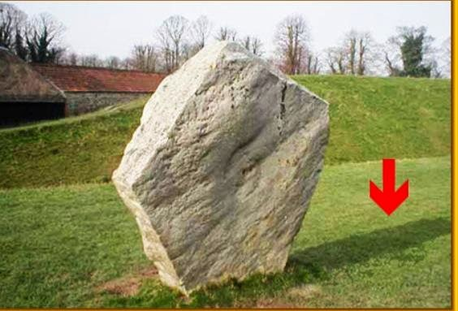
Đây là gì?

Slide 5
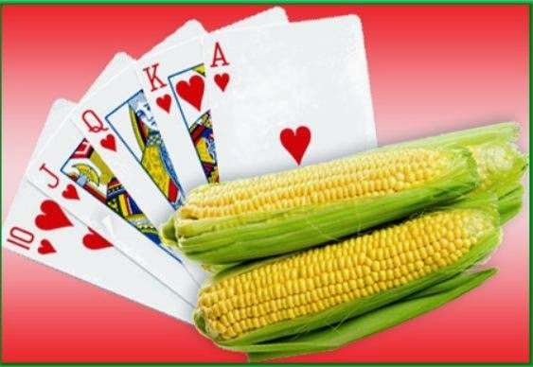
Đây là gì?

Slide 6

Đây là gì?

Slide 7
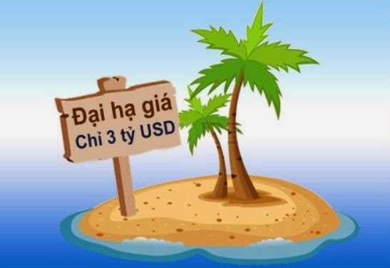
Đây là gì?

Slide 8
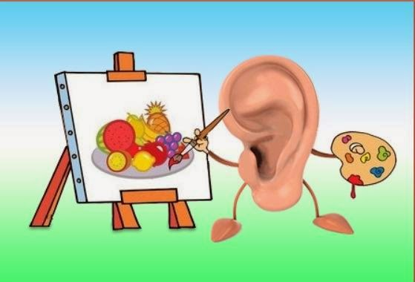
Đây là gì?

Slide 9
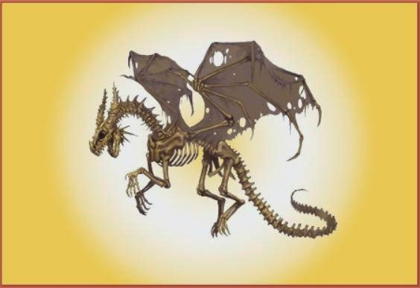
Đây là gì?

